Slide 1
PHÒNG GD & ĐT QUẬN LONG BIÊN
TRƯỜNG MẦM NON PHÚC ĐỒNG
LĨNH VỰC PHÁT TRIỂN NHẬN THỨC
Đề tài: PHÂN BIỆT HÌNH TRÒN,TAM GIÁC,VUÔNG
LỨA TUỔI: MGB
GV: CHU THỊ YẾN

Slide 2
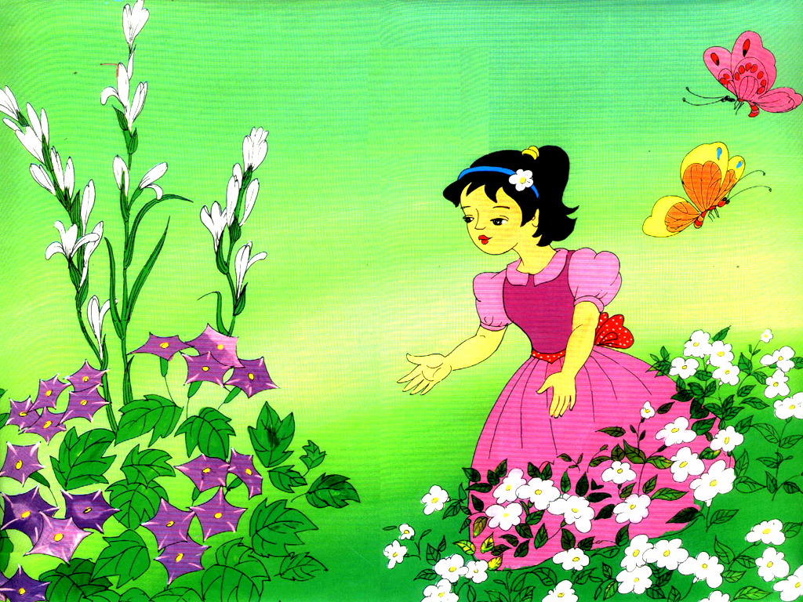
Bé vui học

Slide 8
CÁNH CỬA KÌ DIỆU
1
2
3

Slide 10
2
3

Slide 12
3

